Slide 1
海湖國民小學

Slide 2
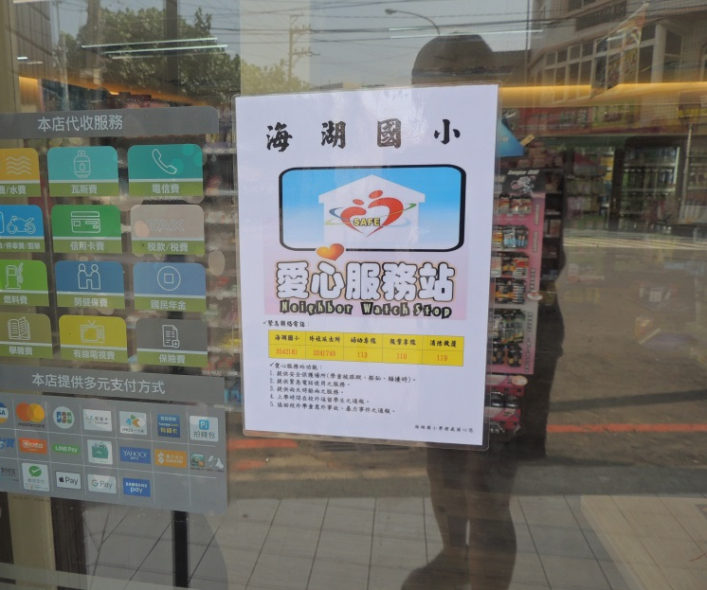
愛心服務站的功能
1.提供安全保護場所〈學童被跟蹤
、 搭訕、騷擾時)
2.提供緊急電話使用之服務
3.提供雨天躲雨之服務
4.協助校外學童意外事故、暴力事
件之通報
5.上學時間在校外逗留學生之通報

Slide 3
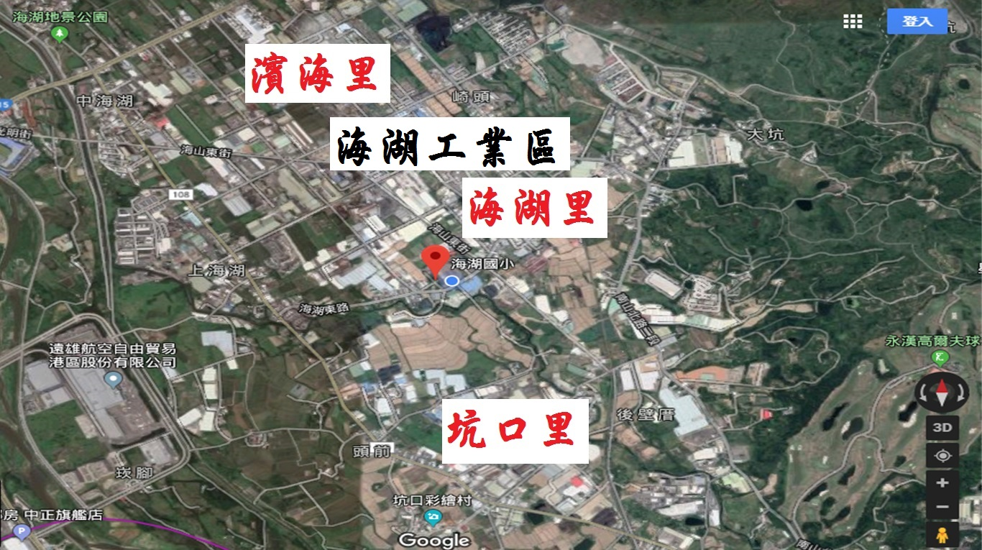
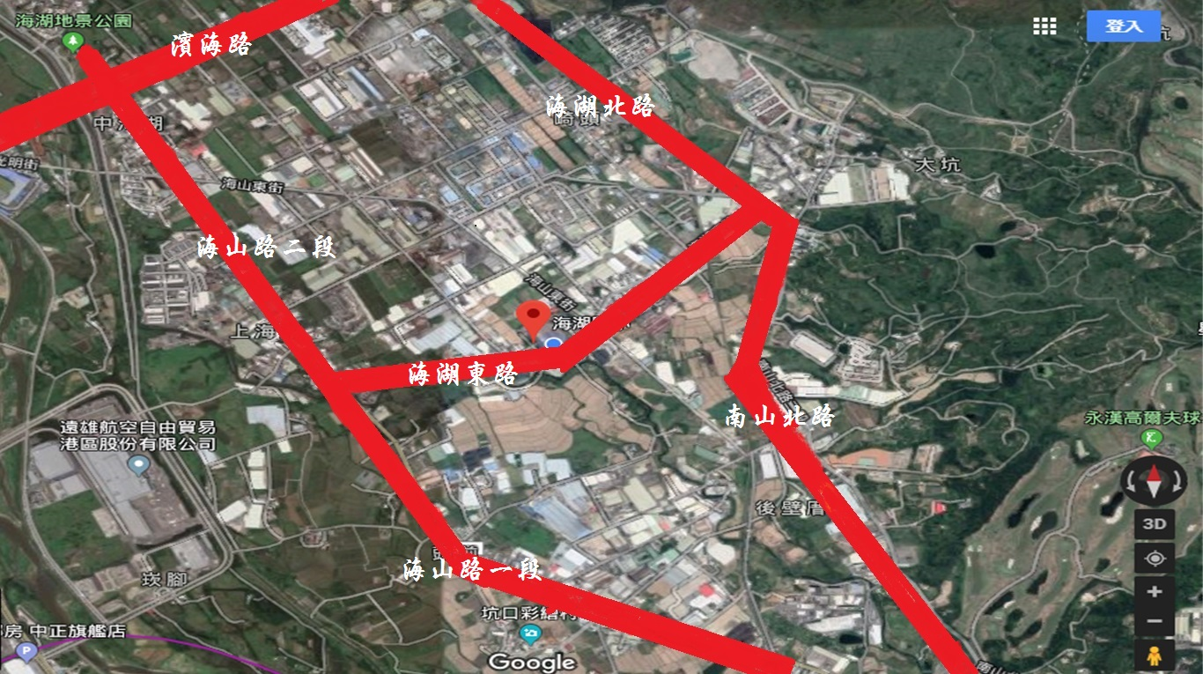
學區位置圖
2
3
1

Slide 4
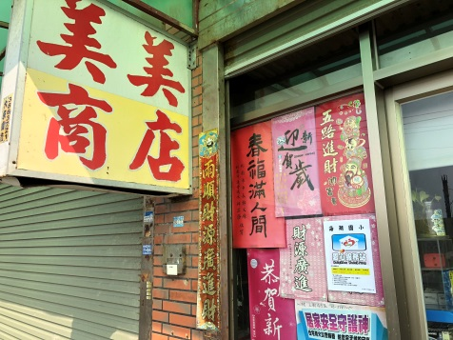
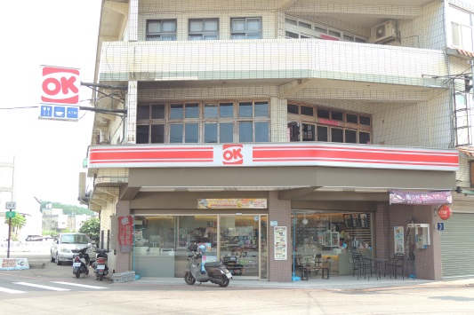
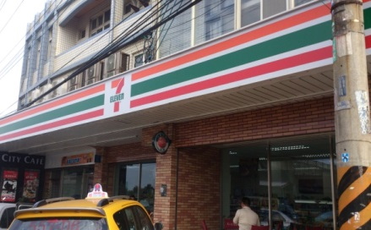
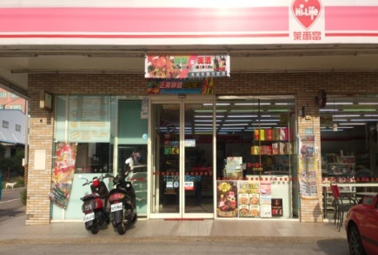
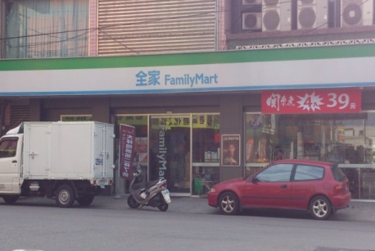
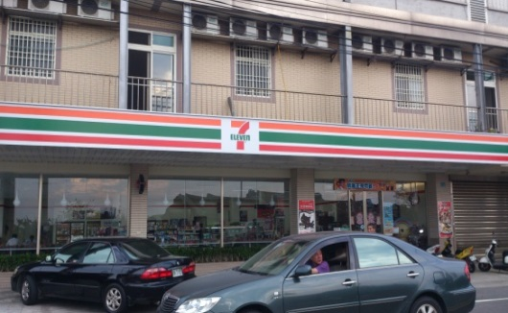
海湖國小愛心服務站位置圖

Slide 5
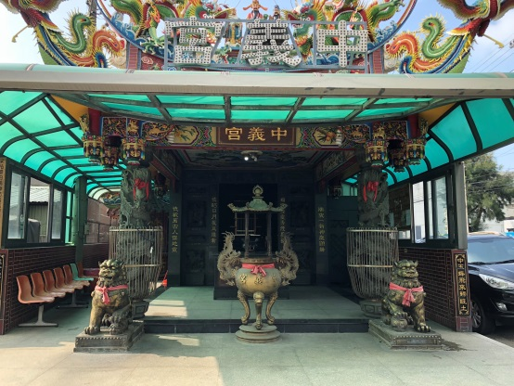
海湖國小愛心服務站位置圖

